Slide 1

ПЕДАГОГИЧЕСКИЕ ПРОБЛЕМЫ ФЕНОМЕНА ОДАРЕННОСТИ
15октября 2015
Е.В. Семенова

Slide 2
План:
1. Проблематика «встречи» учителя с одаренным ребенком: «КТО ЭТО?»
2. Проблематика выбора стратегии работы с одаренным ребенком: «ЧТО С НИМ ДЕЛАТЬ?
3. Роль учителя в ОБРАЗОВАНИИ одаренного ребенка.

Slide 3
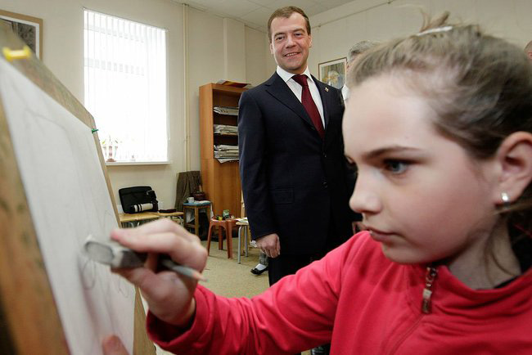
«ВСТРЕЧА» учителя с одаренным ребенком
Мы встречаемся с «чем-то» или «кем-то», что и кто НЕ УКЛАДЫВАЕТСЯ в привычное представление о детях

Slide 4
Что нам помогает?
общее знание феномена
общее представление о том, что с ними надо работать по-другому
опыт, равно положительный и отрицательный
и др.

Slide 5
Что мешает?
отрыв представления о феномене одаренности от конкретных условий: «детство носит исторический характер» (В.В. Давыдов)
система собственных динамических стереотипов (удобнее работать со средним учеником, ЭТИ дети НЕУДОБНЫ)
сложившаяся система образования

Slide 6
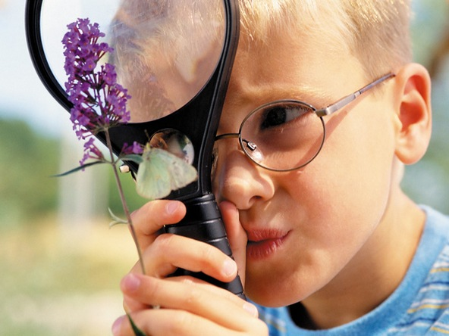
Итак, «кто они» в конкретных исторических условиях, кроме того, что Бог их наделил особыми талантами?
Сюжет 1.
Действительно, это «другие» дети, что для учителя очевидно порой сразу, порой нет.
Вспомним хрестоматийные случаи с Эйнштейном- школьником и др.
Такой ребенок может «проживать» школу либо «благодаря», либо «вопреки»

Slide 7
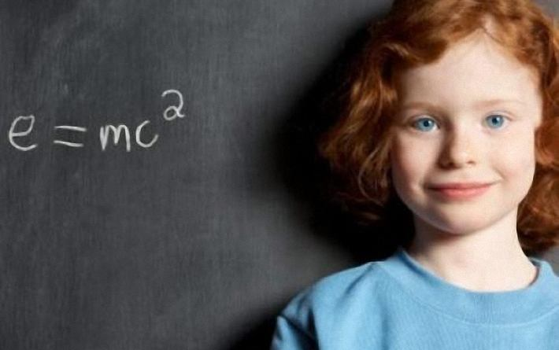
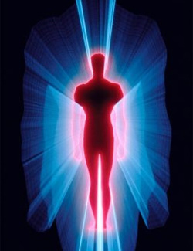
Сюжет 2.
Многие их них дети-индиго:
Новая популяция людей, с «другими» паттернами поведения, не укладывающимися в привычные рамки. Не терпят насилия, скуки, однообразия… Проблемные дети с высоким IQ

Slide 8
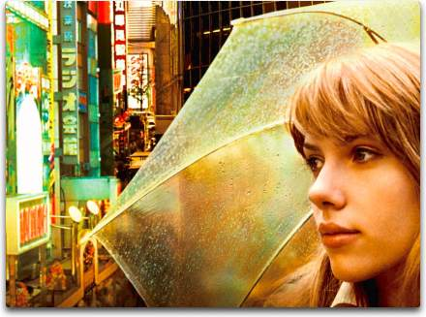
Cюжет 3.
Это дети с «трудной» социализацией. У них обособление преобладает над адаптацией.
Отсюда, все факторы и агенты социализации «работают» в абсолютно иных режимах.

Slide 9
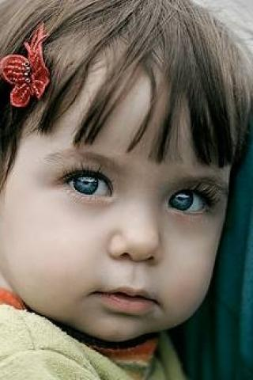
Сюжет 4.
Это дети, практически ВСЕ переживающие специфические сложности в семье. Отношение к ним колеблется от завышенных ожиданий или непризнания их одаренности родителями до «делания денег» из таланта ребенка

Slide 10
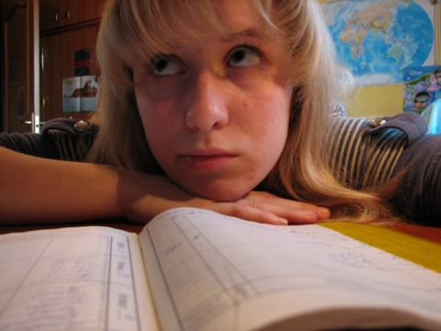
Сюжет 5.
Этим детям тесно и скучно в стандарте школьного обучения, поскольку тот, несмотря на все инновации, все равно призван «обслужить» ВСЕХ детей.
Коменский с его девизом «учить всех всему» вечен!

Slide 11
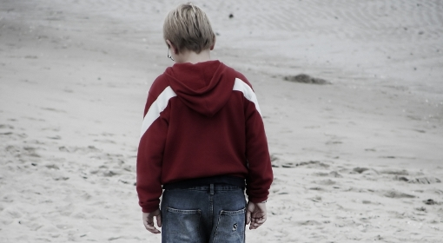
Сюжет 6
Одаренные дети испытывают трудности в общении.
«Чужие среди своих»

Slide 12
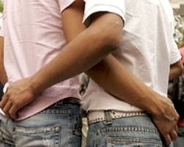
Сюжет № 7
Зачастую одаренные дети испытывают трудности в гендерном плане и в половой идентификации

Slide 13
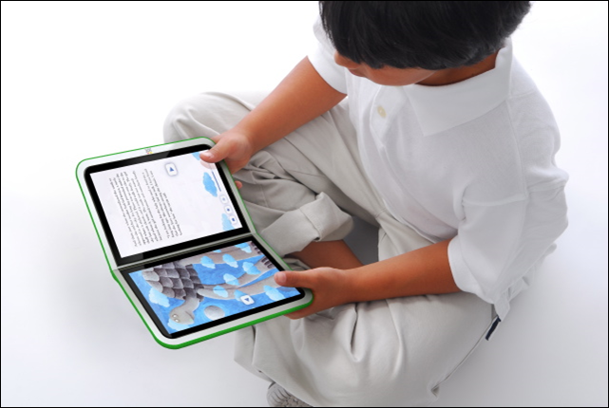
Сюжет 8
Это дети, обладающие врожденной цифровой культурой (или бескультурием?)
Но! Все равно это новая популяция – «digital native»
Они просто ходят в Интернет,
Они имеют ярко выраженное «клиповое мышление»

Slide 14
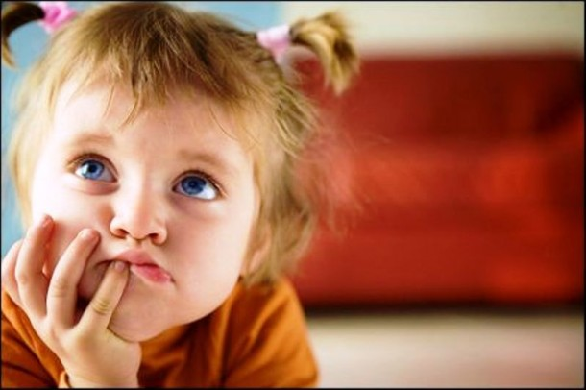
Сюжет 9
Как и обычные дети, они жертвы современного дошкольного образования, где нет места игре, значит не развивается ВООБРАЖЕНИЕ, без которого невозможно моделирование в любом виде деятельности. Талант без воображения ПОГИБАЕТ. Только в игре развивается произвольное внимание.
Дети, НЕ «проживая» игру как ведущий вид деятельности в дошкольном возрасте, НЕ развивают свою одаренность.
В результате независимо от степени одаренности современные дети имеют ДРУГИЕ практики развития.

Slide 15
Тревожная информация № 1
Игра (Е.О.Смирнова)
Недоразвитие
произвольности
50-е
2000-е
З года
7 лет

Slide 16
Готовность к школе
мотивы
Знание о школе
Позиция
школьника
1980-е
2006-2007

Slide 17
Тревожная информация № 2
при исследовании позиции школьника в 2006 в сравнении с данными 1980-х было обнаружено:
гораздо бОльшая информированность о школе;
снижение учебной мотивации;
повышение интеллекта (общей информированности);
отсутствие различения школьной и дошкольной жизни;
отсутствие позиции школьника как ядра личности
поступление в школы не маркировано личностными новообразованиями…

Slide 18
Предположим, что у одаренных детей, свой путь развития, данный свыше. Но живут они здесь и сейчас, в конкретных исторических условиях. Как на фоне этой далеко не самой оптимистичной картинки происходит развитие одаренных детей? Исследований на эту тему очень мало.
Однако вспомним старика Фрейда… О нем чуть ниже.
И перейдем к сюжету № 10.

Slide 19
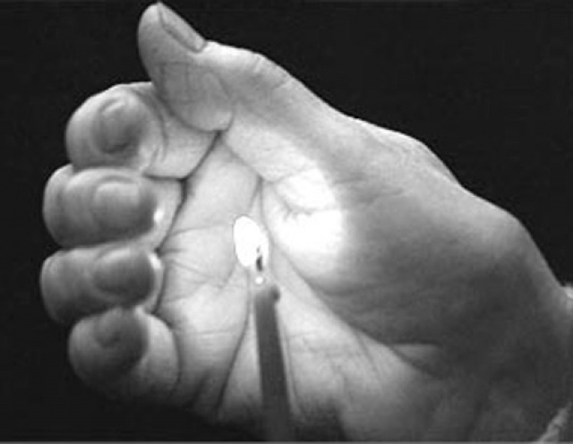
Сюжет 10 (самый важный! Потому как касается нравственности)
Ответственность за дар божий. Сколько разрушенных судеб и нереализованных дарований! Почему? Ответа не дам. Но!
Вспомним старика Фрейда. Он рассказал нам о природе бессознательного, что лежит в основе творчества. Одаренные дети – творческие.
А у современных детей нарушен естественный ход развития бессознательного. Доказательства? Пожалуйста!

Slide 20
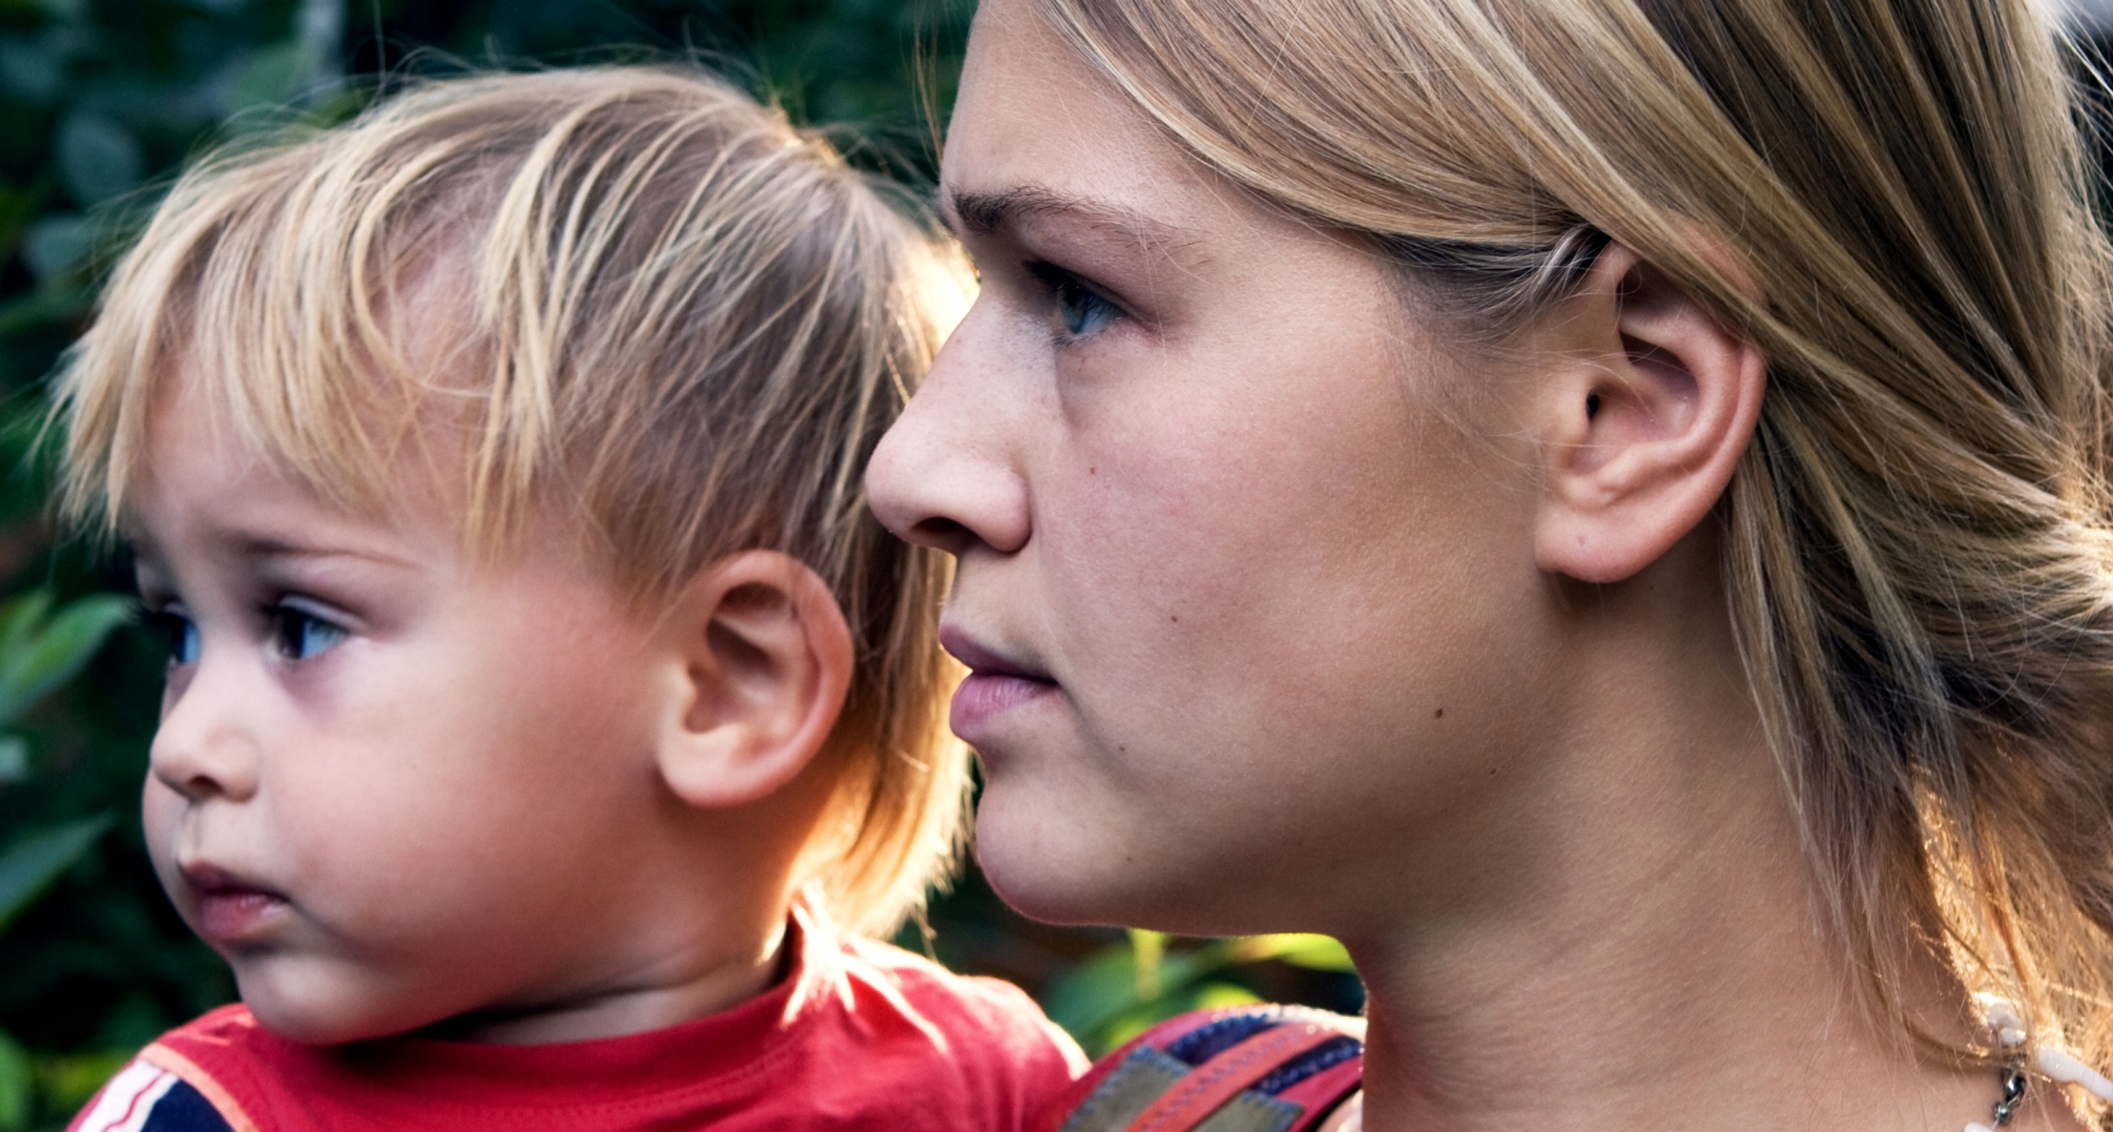
0 -1 первый укус при кормлении
Искусственное
вскармливание

Slide 21
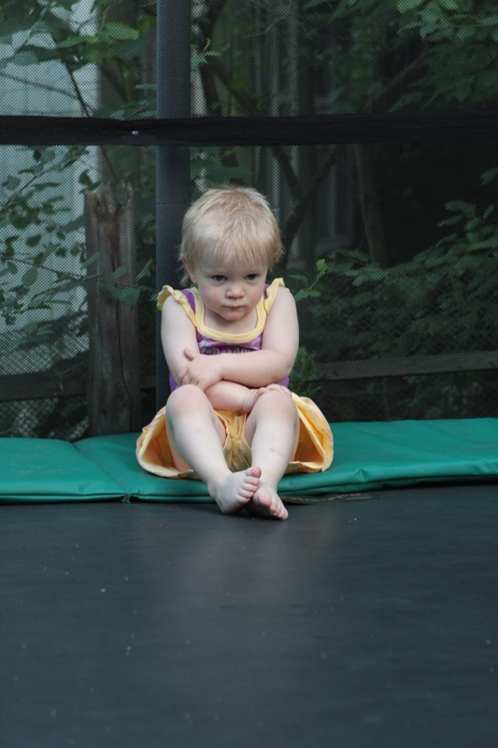
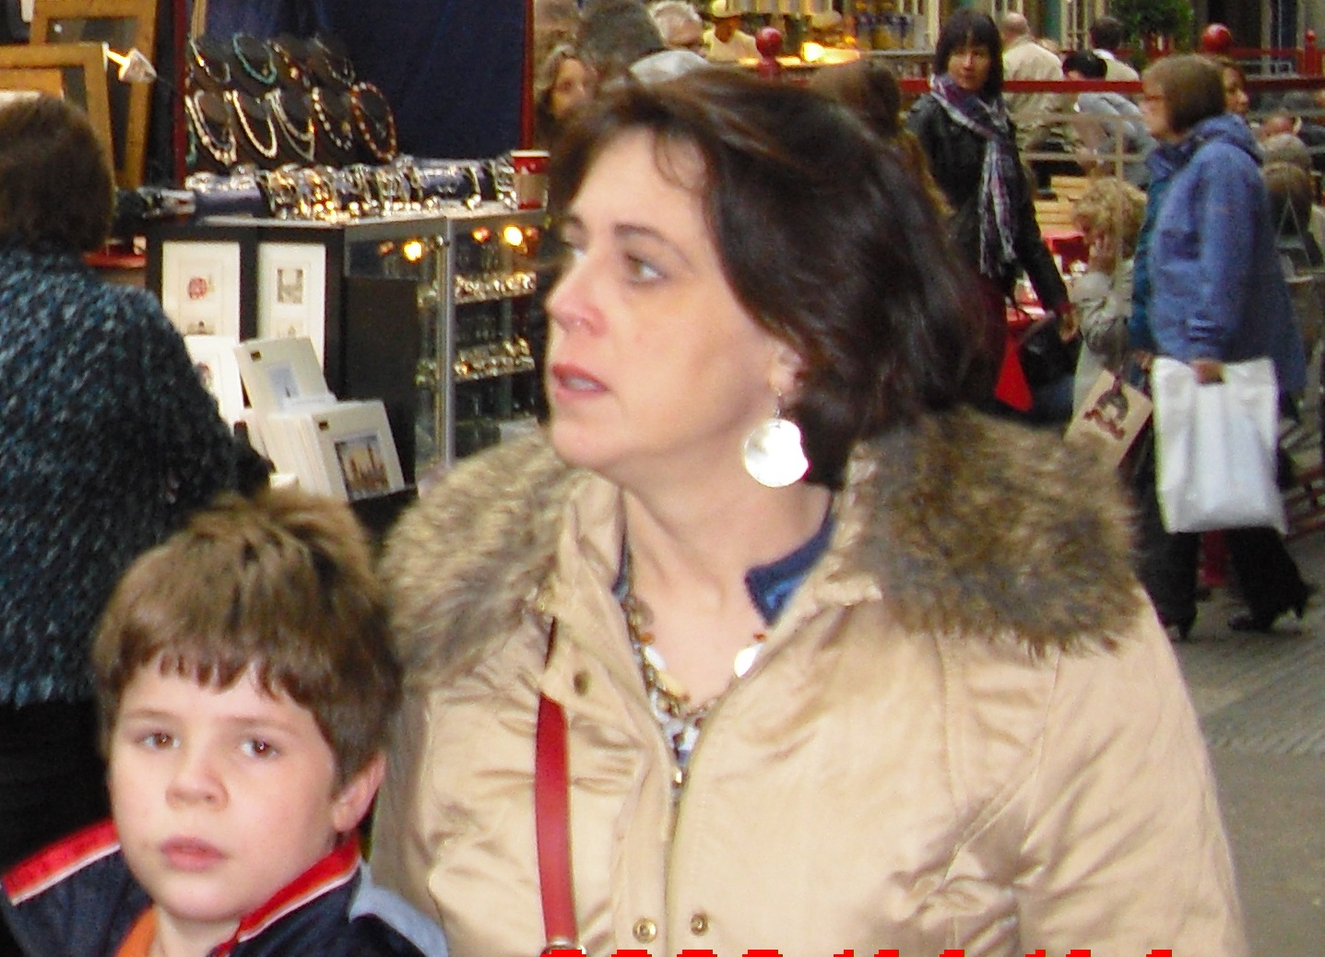
1-3 приучение к горшку
3-6 – преодоление Эдипова комплекса
Неполная семья
Памперсы

Slide 22
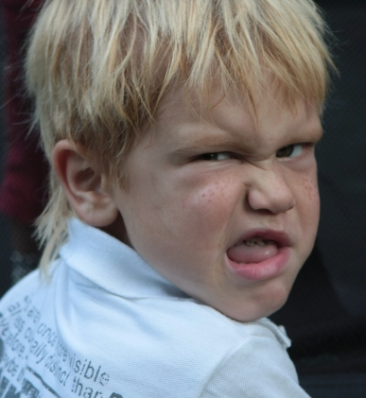
Однако к 6 годам должна сформироваться полная трехкомпонентная структура личности:
Я
оно
Видимо, она не формируется
Сверх Я

Slide 23
6-12 латентная фаза
Благополучно?
Кажется, да.
Не торопитесь радоваться!

Slide 24
12-18 генитальная фаза
Мы надеемся, что
они заняты
А они….

Slide 25
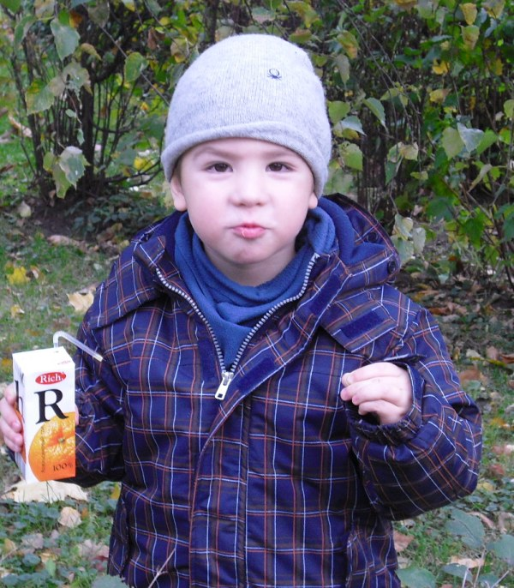
Следовательно, сегодня мы имеем другие практики развития, и, следовательно, другой тип личности, неважно одаренной или не очень.
Главная черта такой личности – отсутствие усилия. Они не проходят важный момент развития запрет-конфликт-разрешение. Они НИЧЕГО не преодолевают.

Slide 26
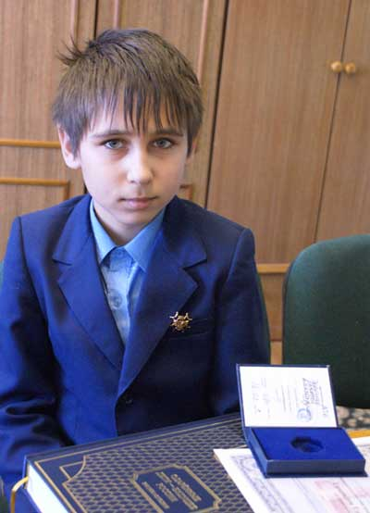
Итак, мы выяснили, «кто» перед нами.
«Виноватого» не нашли, но задаем следующий, весьма любимый нами вопрос
«А что с ним делать?»

Slide 27
Здесь перед учителем неизбежно встает вопрос выбора.
Выбор № 1. Методологический.
Марья Ивановна должна определиться:
ВСЕ дети, с которыми ей довелось работать, одаренные или НЕ ВСЕ?
Вспомним расхожую фразу: «Все дети талантливы»

Slide 28
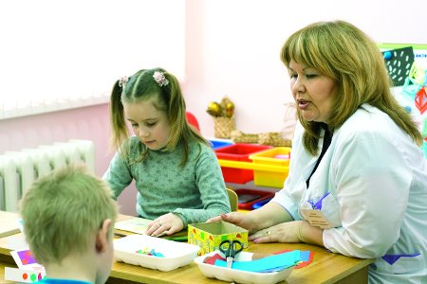
Если ВСЕ, то перед учителем встает задача так выстроить образовательный процесс, чтобы он развивал ВСЕХ детей максимально.
Разумеется, это ДРУГИЕ технологии (проблемное обучения, РО, ТРИЗ, метод интерпретации текста, Щуркова и др.), это ДРУГОЙ стиль общения, исключающий авторитаризм, приветствующий НЕЗНАНИЕ как старт для познания, СОМНЕНИЕ как начало поиска и пр.

Slide 29
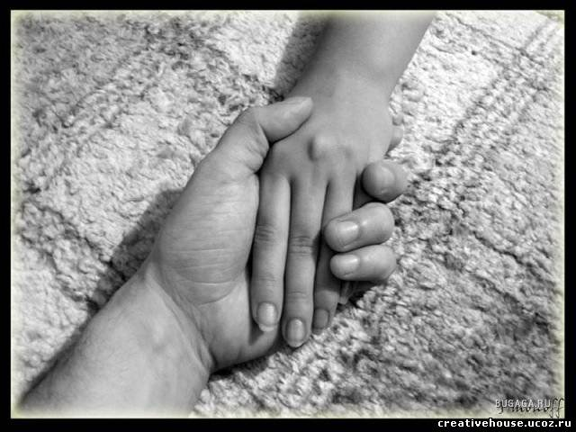
Это легко для учителя? Нет, потому нужно найти в себе силы МЕНЯТЬСЯ, иногда кардинально.

Slide 30
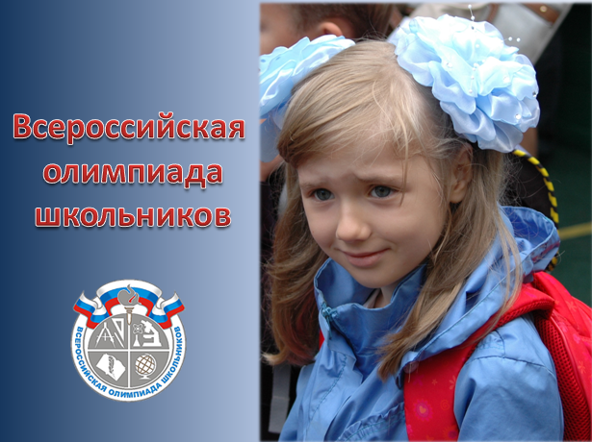
Если не ВСЕ дети в той или иной степени одаренные, то стратегия меняется.
С такими детьми начинается «точечная» работа: профильные школы, разработка индивидуальных траекторий развития, научно-исследовательская работа с такими детьми, олимпиады и пр. Тогда появляются различные программы, вроде нынешней, хотя история вопроса стара.
Легко ли это учителю здесь? Нет, потому что такой сценарий требует от него особых компетентностей.

Slide 31
Выбор № 2. Самый сложный, потому как нравственный.
Марья Ивановна должна ответить на вопрос: «Что и кто для меня этот маленький гений Петя Васечкин? Цель или средство?

Slide 32
Если ЦЕЛЬ, то я буду делать все максимальное и оптимальное для его развития, а в его образовательных результатах отойду в тень.
Если СРЕДСТВО, то поддамся соблазну и узнавая о его успехах, буду гладить себя по голове, приговаривая: «Это Я его учила»

Slide 33
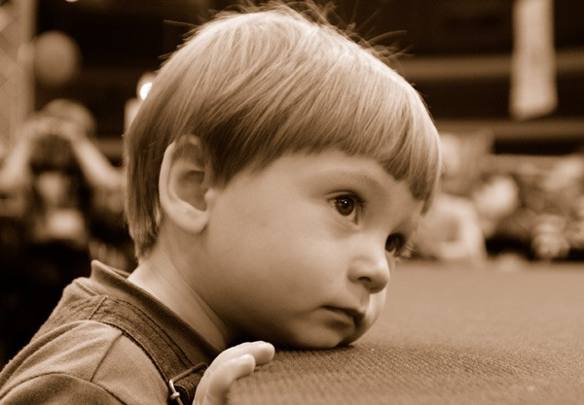
Вытекающий вопрос: какова степень МОЕЙ ответственности за судьбу одаренного ребенка?
«…Но все же… все же..»

Slide 34
Этот выбор гораздо более важен как для развития одаренного ребенка, так и для профессионального роста учителя. Корректный ответ на вопрос «Что и кто для меня одаренный Петя Васечкин?» позволит учителю помочь ребенку ОБРАЗОВЫВАТЬСЯ, т. е. создать образ «Я», обеспечить условия, где одаренный ребенок научится САМ решать, ЧТО ему делать со своей одаренностью и КАК с ней не пропасть в жизни.

Slide 35
заключение
1.Педагогические проблемы одаренности имеют комплексный характер, они не замыкаются только на школе.
2. Для педагога важно знать и понимать, что за явление перед ним, и определиться с приоритетами.
3. В конце концов, Господь не зря создает это чудо и проблему: одаренных детей. Это сигнал к тому, чтобы мы все менялись.

Slide 36
Спасибо за внимание!

